Slide 1
面向对象程序设计Java

Slide 2
第4章 类和对象
面向对象程序设计
类的创建
方法过载
类的构造方法
类成员和实例成员
对象创建与使用

Slide 3
面向对象程序设计
面向对象程序（OOP）依照现实世界的实体的特点，把复杂的现实的事物按它们所共有的状态和行为抽象并封装。
面向对象程序语言有三个特征:
封装性
继承性
多态性

Slide 4
面向对象程序设计
面向对象程序设计
基于“数据”本身
非“功能”
从抽象的概念上分析所要处理的数据是哪些类(class)
到各类数据可进行的操作方法
都是通过各个封装好的数据模块组合起来解决问题。

Slide 5
一个数据模块称为一个对象(object)：
它是抽象出来的某个类(class)的一个实例
类就是一个引用数据类型
对象则是这个引用数据类型的变量。
对象就是经过实例化的实体的引用。

Slide 6
面向对象程序设计
类的变量描述对象的属性
类的方法体现对象的行为
封装在类中的这些数据的变量和方法，为对象的创建提供了模板。

Slide 7
对象之间的交互作用
通过对象的消息机制实现的。
所谓消息是对象对方法的访问，
一个消息的产生就是一个对象方法的调用
类和对象是面向对象程序设计中的基本概念
也是编程方法的基础
类就是Java的执行单位
Java运行的就是Java类本身

Slide 8
面向对象程序设计：对象
对象是现实世界事物的模型化。用变量来表示状态，用方法来实现行为。
对象的变量组成了对象的中心或核，而方法是围绕在变量四周的。
封装：某一对象的变量对程序中的其它的对象而言 是隐藏的，它是在这个对象方法的保护监理之下

Slide 9
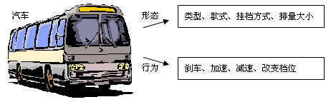
现实世界中的对象有两个共同特征：形态和行为。

Slide 10
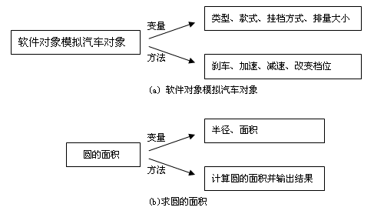

Slide 11
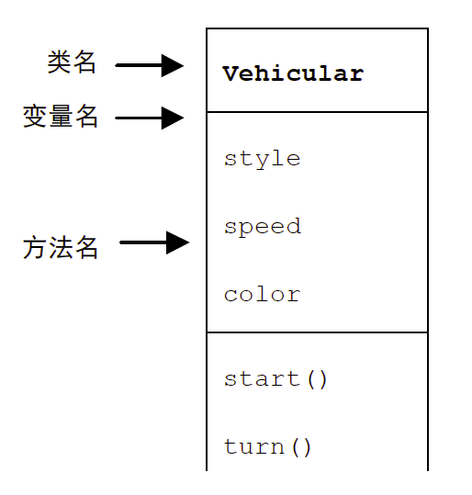

Slide 12
优点
把相关变量和方法封装在一个实体中，实现对象的模块化和信息的隐藏；
对象的源代码的模块化设计，使对象独立于其它对象的源代码进行编写和维护， 并能很容易地在系统中使用对象；
对象既可以使用公共的接口同其它对象交互通信，也可以创建并维护对象自身私有信息和方法，在任何时候对它们的改变不会影响与其有关的对象。

Slide 13
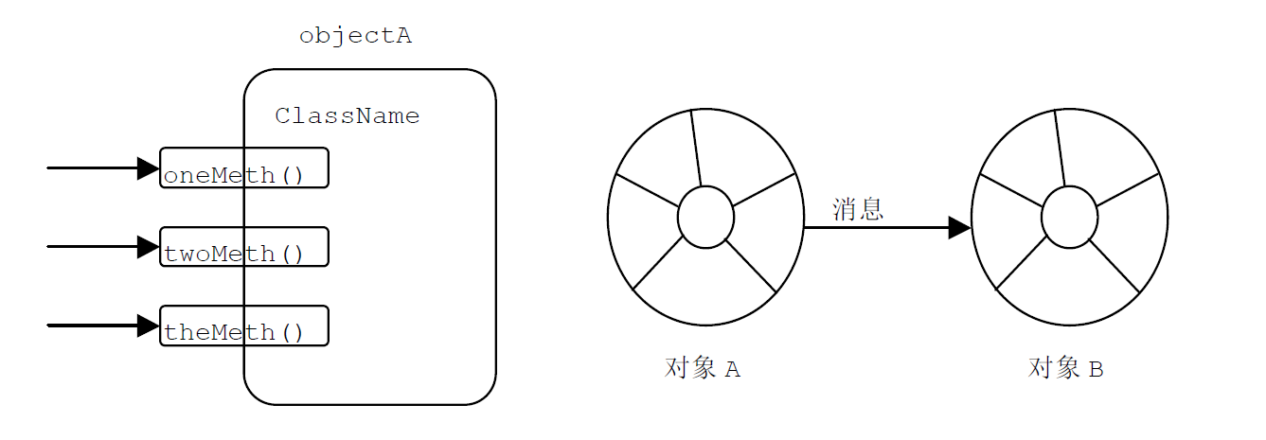
面向对象程序设计：消息
消息是软件对象之间相互作用和互相联系。
对象的行为由方法来实现，消息传递是对象之间进行交互的主要方式。
消息由三个部分组成：
接收消息的对象(目标对象)；
接收者采用的方法(目标方法)；
方法所需传递的参数。

Slide 14
面向对象程序设计：类
类定义了对象的类型。包括对象内部的数据，它是对象的特性，和对象对自己的数据上的操作功能。因此类就是对象的模板。
类是某种对象共有的状态和行为的原型。
一个类可以有许多的对象，每一个对象都是这个类的一个实例，它们也就都具有相同的特征。

Slide 15
用类创建对象—实例化
当我们要通过汽车类来创建一个轿车对象，并使用它的刹车行为方法时，则要用下面的格式进行实例化：
//实例化汽车对象
汽车 轿车= new 汽车( ) ；
//引用汽车对象的刹车方法
轿车.刹车( ) ；

Slide 16
类与对象
类和对象是Java的核心和本质。它们是Java语言的基础，编写一个Java程序，在某种程度上来说就是定义类和创建对象。定义类和建立对象是Java编程的主要任务。

Slide 17
第4章 类和对象
面向对象程序设计
类的创建
方法过载
类的构造方法
类成员和实例成员
对象创建与使用

Slide 18
类的创建
类是Java语言的最基本概念，组成Java程序的基本要素。类是Java的执行单位，Java运行的就是Java类本身。它封装了该类对象的变量和方法。
一个类包括有三个部分：
类声明；
类成员；
类的构造器(方法)。
类的一般格式是：
classDeclaration{
classBody
}

Slide 19
类的创建
类的一般声明形式：
[public] class <clsName> extends <supCls> implements <intf>
class是表示创建类的关键字；
<clsName>是Java合法标识符；
[public]是可选项，表示该类是public类；类的可选项还有abstract、final等等；
extends <superCls>则是继承性表示，该类继承了类<superCls>
implements <intf>则是对接口实现表示，该类实现了接口<intf>

Slide 20
类的创建：类体定义
类的体包含有：
成员变量。在类中创建的变量，表示对象属性；
成员方法。类的方法表示对象的行为或能力；
类的构造器(方法)。为创建类的实例所使用。
类的一般格式是：
classDeclaration{
memberVariableDeclaration
memberMethodDeclaration
classStructorDeclaration
}

Slide 21
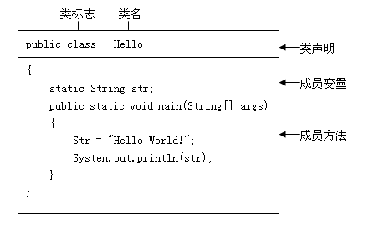
一个具体的类

Slide 22
成员变量和局部变量
成员变量（在类体中定义，在整个类中都有效）；
局部变量（在方法中定义，只在本方法中有效）。
变量

Slide 23
成员变量与局部变量
class Data {
int x=12,y=5;
public void sum() {
int s;
s=x+y;
}
}
x、y是成员变量，类中所有方法都可以使用它们
s是局部变量。仅限于在sum()方法内部使用。

Slide 24
如果局部变量名与成员变量名相同，则成员变量被屏蔽。
class Data{
int x=12,y=5;
public void sum() {
int x=3; //局部变量x屏蔽了成员变量
int s;
s=x+y;
} }

Slide 25
类的创建：成员变量
成员变量
在类中创建的变量，表示对象属性；
作用域在类中是全局的，能被类中所有方法所访问；
在创建时有初始化值。
<type> variableList = initialValue;
例： int a, b; //成员变量a和b都有一个初始值为0。
成员变量的定义还有许多可加的修饰符，用于声明成员变量的访问控制权限和使用限制。
访问控制权限的修饰符有public、protected、private等；
使用限制的修饰符有final、abstract、static、transient、volatile等。
Notes:
java 的transient关键字为我们提供了便利，你只需要实现Serilizable接口，将不需要序列化的属性前添加关键字transient，序列化对象的时候，这个属性就不会序列化到指定的目的地中
对变量的写操作不依赖于当前值。
该变量没有包含在具有其他变量的不变式中

Slide 26
类的创建：成员变量初始化
创建的变量时初始化值。
例： int a, b; //成员变量a和b都有一个初始值为0。
创建时赋初值；
例： int x = 10, y = 20; //x,y分别赋初值10,20。
在类的构造器中对成员变量的赋初值。
例：Point(){
x = 10; //x赋初值10
y = 20; //y赋初值20
}

Slide 27
类的创建：常量
使用修饰符final修饰的变量就像常量一样地使用，称其为常量符号。
常量符号数据只能读取，不能改变。通常常量符号标识符全用大写字母，单词间用“_”分隔。
例：
final int MAX_MONTH = 12;
final int MAX_DAY = 31;
final int MAX_WEEK = 7;

Slide 28
类的创建：成员方法
方法的创建分为二个部分，一个是方法声明，另一个是方法体。
格式为：
methodDeclaration{
methodBody
}
方法声明格式：
[accessControl] returnType methodName(paraList)
方法体格式：
语句及语句块组成；

Slide 29
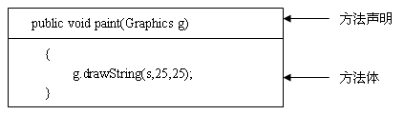
1、方法声明
返回类型 方法名（形式参数）
｛
······／／方法体内容
｝

Slide 30
（1） 方法名 方法声明包括方法名、返回类型和参数。
（2） 方法体
方法体是一对大括号“｛ ｝”之间的内容。

Slide 31
类的创建：成员方法
方法声明
[accessControl] returnType methodName(paraList)
[accessControl]是可选项，为访问控制修饰符，限定访问权限.
returnType是方法返回数据类型，它表示方法返回时返回数据的类型.
mothodName是方法名，它是Java合法标识符.
paraList是方法参数列表，表示方法调用时所带参数。称为形式参数。
例如：
int getMax(int a, int b)
void setData(int x, int y)

Slide 32
类的创建：成员方法
方法体由语句及语句块组成，包含有：
局部变量声明；
流程控制语句；
语句块；
return语句；
当方法返回类型不是void时，方法中必须有带表达式return语句：
return expression;
当方法返回类型是void时，方法中可以有return语句，但是不能带表达式：
return;

Slide 33
一个例子（例4.2）
/**
源程序：VariableCovert.java
*/
class VariableCovert{
int globalV；
int varCov;
void setData(int global, int varCov){
globalV = global;
this.varCov = varCov;
}
}

Slide 34
类的创建：成员方法
方法调用时的参数传递
方法在被调用时，其参数的数据传递是值传递，即实际参数传值给形式参数。
形式参数是简单类型
在方法调用时，实际参数将其存储单元的数据赋值给形式参数
形式参数是引用类型
在方法中，引用类型的参数没有发生引用的改变，则形式参数对引用中的变量值改变自然会影响到实际参数引用中变量的值

Slide 35
类的成员方法
x = 1;
y = 2;
p.setData(x, y);
//实参x,y的值不受影响
形式参数是简单类型示例
void setData(int a, int b){
a = 10;
b = 20;
}
参数a,b是简单类型，其值发生改变，但是不会影响调用的实参。
形式参数是引用类型示例1
void setRefer1(Point p){
p.x = 10;
p.y = 20;
}
参数p是引用类型，没有改变引用，其变量x,y值发生改变，会影响调用的实参。
形式参数是引用类型示例2
void setRefer2(Point p){
p = new Point();
p.x = 10;
p.y = 20;
}
参数p是引用类型，改变引用，其变量x,y值发生改变，不会影响调用的实参。
s.x = 1;
s.y = 2;
t.setRefer1(s);
//实参s的x,y值受影响
s.x = 1;
s.y = 2;
//t.setRefer2(s);
实参s的x,y值不受影响

Slide 36
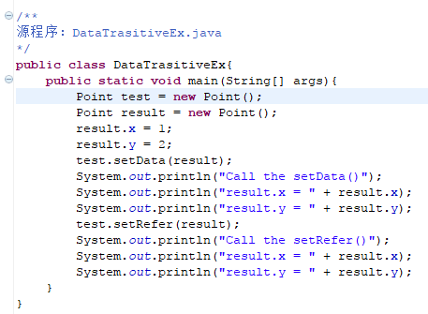
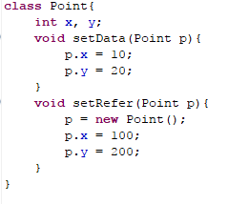
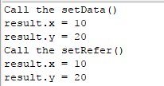

Slide 37
定义一个汽车类
有状态
速度
方向
油量
有功能
启动
停止
加速
减速

Slide 38
第4章 类和对象
面向对象程序设计
类的创建
方法过载
类的构造方法
类成员和实例成员
对象创建与使用

Slide 39
方法过载
方法过载
在同一个类中创建的具有相同方法名，但是参数不同的方法。
参数不同：
数量不同；
数量相同，但是对应的类型不同。
方法过载也是多态性表现之一。
方法过载中的方法由调用时的实参决定调用的方法是那个。
示例：
void setData(int a, int b)
void setData(Point p) //个数不同
void setData(float a, float b) //类型不同
void setData() //个数不同

Slide 40
区分过载方法
每个过载的方法都必须采取独一无二的自变量类型列表
即使自变量的顺序也足够我们区分两个方法
主类型的过载
主（数据）类型能从一个“较小”的类型自动转变成一个“较大”的类型
返回值过载
为什么只有类名和方法自变量列出？
为什么不根据返回值对方法加以区分？

Slide 41
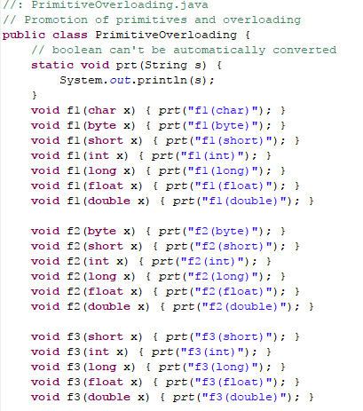
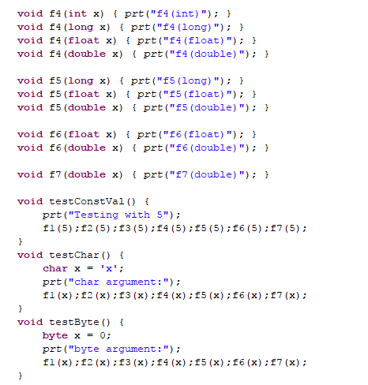

Slide 42
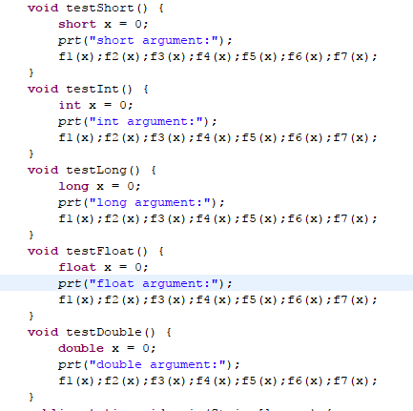
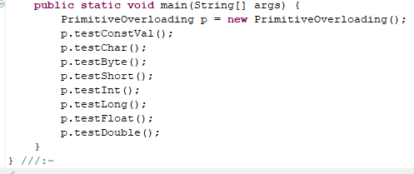

Slide 43
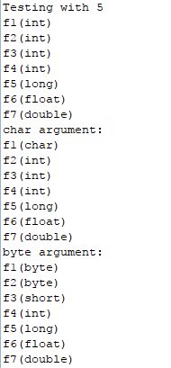
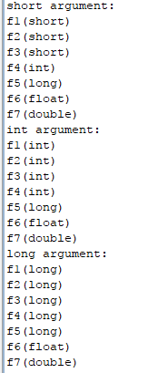
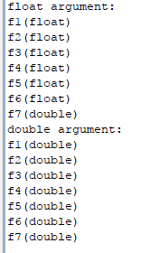

Slide 44
第4章 类和对象
面向对象程序设计
类的创建
方法过载
类的构造方法
类成员和实例成员
对象创建与使用

Slide 45
类的构造器
类构造器(方法)
每一类都有自己的构造方法，或者称为类的构造器。构造方法是用来创建一个类的实例的。
具有特点和作用：
构造方法是用类名作构造方法名；
构造方法具有参数和语句体，但没有返回类型的声明。如果有返回类型声明，则此方法就再不是构造方法，而成为一个一般的成员方法；

Slide 46
构造方法不是类的成员方法，所以不能用对象调用它;
构造方法的调用是由new运算符实现；
构造方法返回的是这个类的实例的引用；
构造方法中的语句实现对成员变量的初始化；
构造方法的方法过载:
一个类可以有多个构造方法；
构造方法之间通过this()形式相互调用。

Slide 47
类的构造器
类构造器(方法)
类的构造方法又可以分为两种
默认构造方法
非默认构造方法。
默认构造方法是指不带参数的构造方法，该方法可以有语句，也可以没有语句；
非默认构造方法是指带参数的构造方法。

Slide 48
类的构造器
类创建时没有创建构造器，则在编译时编译器自动为该类添加一个默认构造器，即没有创建构造器的类可以直接使用默认构造器。
类创建时如果有任何构造器被创建，则在编译时编译器不再为该类创建默认构造器。即创建了构造方法的类，不再自动有一个默认的构造方法，或者说默认构造器失效，除非也创建一个不带参数的构造器。

Slide 49
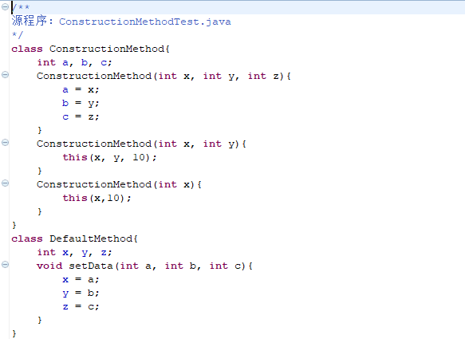
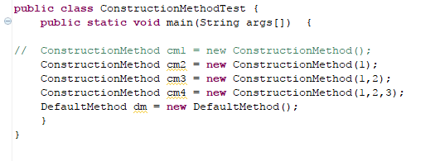

Slide 50
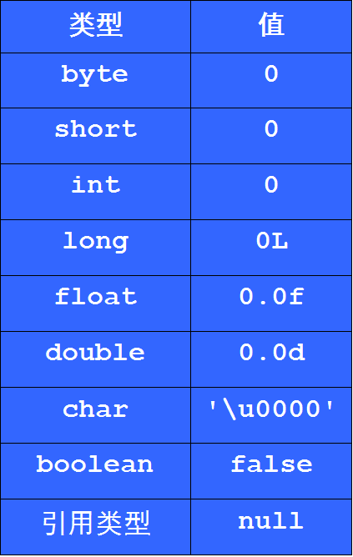
成员变量初始化
类的成员变量初始化
成员变量初始化三个步：
创建时分配存储空间赋上缺省的初值，如左表所示;
int a; //a有初始值
在成员变量声明时赋的初值;
int a = 10; //a赋初值10
在创建实例时，由构造器的赋初值。
Point(int a, int b){
x = a;
y = b;
}

Slide 51
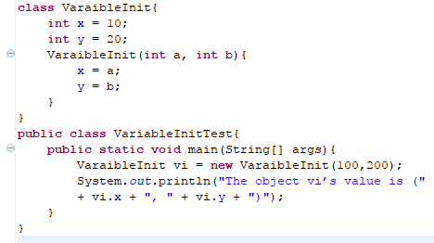

Slide 52
第4章 类和对象
面向对象程序设计
类的创建
方法过载
类的构造方法
类成员和实例成员
对象创建与使用

Slide 53
实例成员和类成员
static 关键字
一旦将成员设为static，数据或方法就不会同那个类的任何对象实例联系到一起
即使从未创建那个类的一个对象，仍能调用一个static方法，或访问一些static数据
由于static 方法不需要创建任何对象，所以它们不可简单地调用其他那些成员

Slide 54
实例成员和类成员
类成员
有static修饰的成员，也可以称为静态成员；
例：static int a;
类成员：可以用类名直接访问：
<类名>·<成员名>
例：Point.a = 10;
类成员也可以用对象名来访问，但是所该类的所有对象都共享类成员变量。
例：
Point p = new Point();
Point.a = 10;
p.a = 100;
类成员提供了事实上的全局变量和全局方法

Slide 55
静态变量实现一个类的所有实例之间数据共享
一个类的静态变量仅仅有一份拷贝
修改静态变量将影响类的所有实例
静态变量也称作为类变量
一些静态变量的应用包括:
常量
实现单一模式

Slide 56
Java 常量被声明为 static final 变量
修饰符 final 意味着变量值不能被改变
public class Count{
public static String INFO = "Sample Count Class";
public final static int ONE = 1;
public final static int TWO = 2;
public final static int THREE = 3;
}

Slide 57
静态方法
定义与类相关的行为，而不是各自的实例
通常用来访问静态变量
Getter 和 Setter 方法
public class Count{
private static String INFO = "Sample Count Class";
public final static int ONE = 1;
public final static int TWO = 2;
public final static int THREE = 3;
public static String getInfo(){
return INFO;
}
}

Slide 58
应用静态方法
可以通过实例或类来访问静态方法
Console
Sample Count Class
System.out.println(Count.getInfo());
Console
Sample Count Class
Count count = new Count();
System.out.println(count.getInfo());

Slide 59
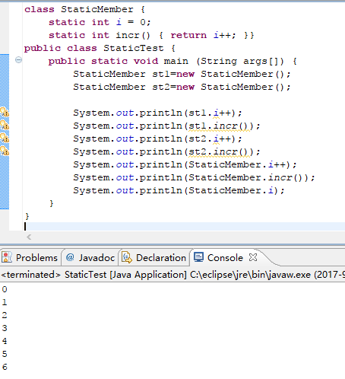

Slide 60
单一模式
确保一个类仅存在一个实例
这个实例通常存储在静态变量中并且通过静态方法访问
public class Singleton {
private static Singleton theInstance;
public static Singleton getInstance(){
if (theInstance == null){
theInstance = new Singleton();
}
return theInstance;
}
private Singleton(){
super();
}
}

Slide 61
应用单一模式
调用创建新的实例将导致失败
调用静态方法将返回这个实例
new Singleton()
error
构造方法 Singleton() 不可访问
Singleton.getInstance()
返回这个类唯一的实例

Slide 62
实例成员和类成员
实例成员
通过创建实例才能访问和使用的成员；
创建对象，由对象访问。例：p.x = 10;
定义时无static修饰的成员；
例：class Point{
int x, y; //x,y为实例成员变量
}
实例成员不能用类名直接访问。
例：Point.x 访问是不合法的。

Slide 63
实例成员和类成员
声明为static的方法有以下几条限制：
它们仅能调用其他的static方法。
它们只能访问static数据。
它们不能以任何方式引用this或super

Slide 64
static块
如果需要通过计算来初始化static变量，可以声明static块:
它是随着类的加载而执行，只执行一次，并优先于主函数
具体说，静态代码块是由类调用的。类调用时，先执行静态代码块，然后才执行主函数的。
静态代码块其实就是给类初始化
静态代码块中的变量是局部变量，与普通函数中的局部变量性质没有区别。
一个类中可以有多个静态代码块

Slide 65
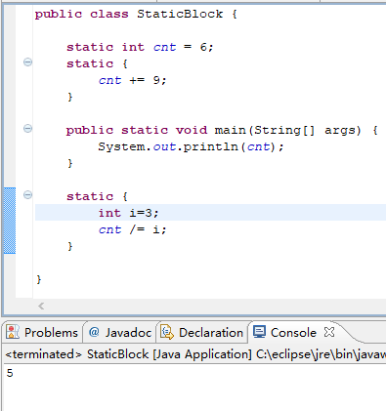

Slide 66
第4章 类和对象
面向对象程序设计
类的创建
方法过载
类的构造方法
类成员和实例成员
对象创建与使用

Slide 67
对象创建与使用
对象的生命周期：
创建、使用和销毁三个阶段。
创建：分两步。
声明：
Point p;
实例化：
通过new运算符调用构造器，通过赋值=对这个实例引用。
p = new Point();

Slide 68
对象创建与使用
易混淆的三个基础概念：对象、实例和引用
对象：
是一个变量，它的存储开销是一个地址存储单元。
实例：
是在存储空间分配的存储堆。是垃圾回收的目标。
引用：
对象通过它存储的实例的起始地址对实例实现访问。

Slide 69
对象创建与使用
对象的生命周期：
对象使用
通过对象名对成员的访问：
<对象名>·<成员>
p.x = 100;
int temp = p.getData();
销毁：
垃圾回收：实例开销的回收。
由JVM自动完成。
调用finalize()方法处理。

Slide 70
对象创建与使用举例
类Point有成员变量x和y，成员方法setData()
class Point{
int x,y;
Point(int a, int b){
x = a;
y = b;
}
Point(){
this(0,0);
}
void setData(int x, int y){
this.x = x;
this.y = y;
}
}

Slide 71
对象创建与使用举例
有类TestPoint：
public class TestPoint{
public static void main(String[] arg){
Point p1 = new Point();//对象p1创建
Point p2 = new Point();//对象p2创建
p1.setData(10,20);
p2.setData(11,22);
p2 = p1;
p1 = null;
}
}

Slide 72
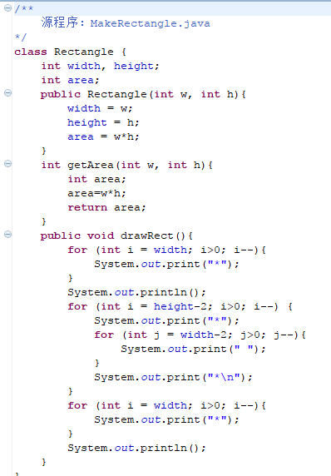
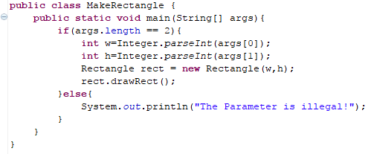

Slide 73
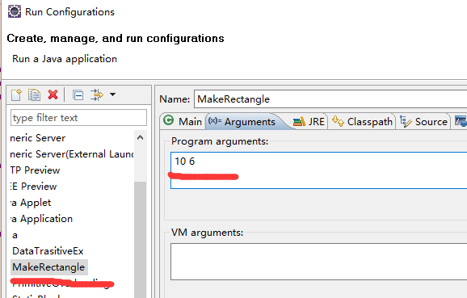
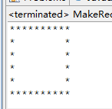

Slide 74
对象创建与使用
Java程序运行时系统通过垃圾收集，周期性地释放不再被对象引用所占用的内存，完成对象的清除
finalize()方法
Java在对象作为垃圾被收集前，自动调用对象从Object类继承来的finalize()方法，清除自己所占用的资源。该方法声明的格式以下：
protected void finalize() throws throwable{
... //clean up code for this class
super.finalize();
}

Slide 75
再论‘封装’
OOP的最重要的好处之一是对数据和操作该数据的代码的封装，通过类来完成封装性
在创建一个类时，你正在创建一种新的数据类型，不但要定义数据的属性，也要定义操作数据的代码。
方法定义了对该类数据相一致的控制接口。
通过类的方法来使用类，而没有必要担心它的实现细节或在类的内部数据实际上是如何被管理的
既然细节被隐蔽，当需要时，它的内部工作可以被改变。只要你的代码通过类的方法来使用它，内部的细节可以改变而不会对类的外部带来负面影响。

Slide 76
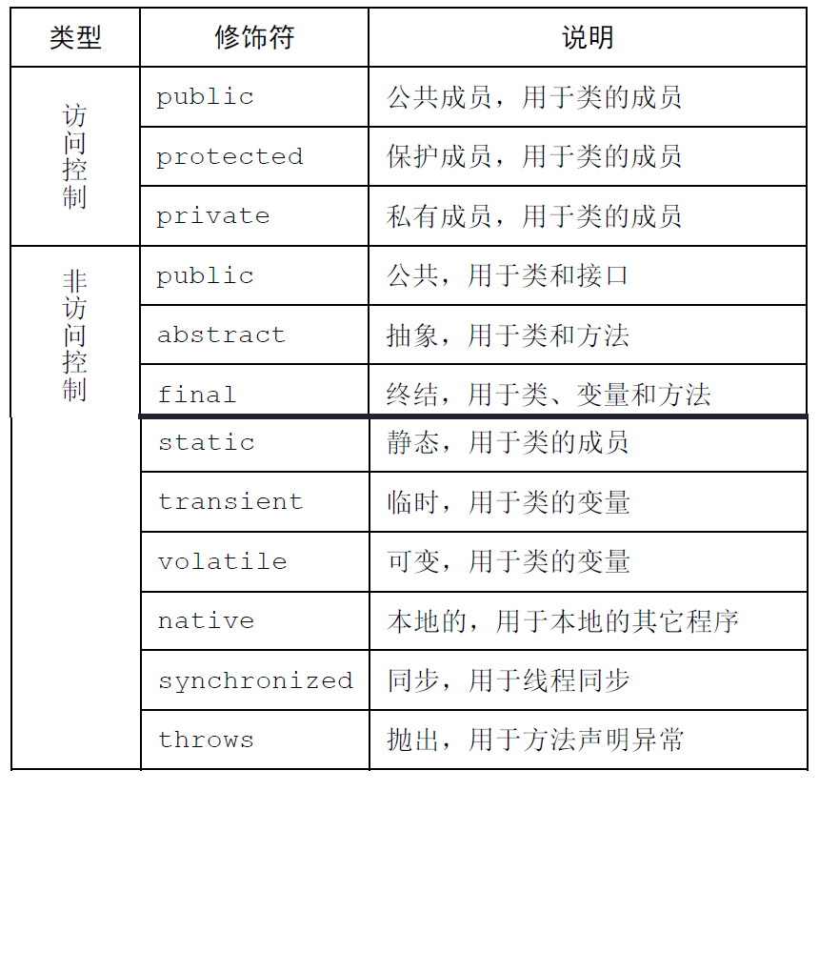
修饰符

Slide 77
思考
面向对象程序设计的三个特性是什么？
如何用类的成员来表示对象的属性和行为的？举例说明。
类的成员变量是如何获得初始化的值的？
方法的数据传递方式有几种，它们各有什么特点？举例说明。
方法过载是指什么，创建方法时如何才能方法过载？举例说明。
实例成员和类成员有什么不同，它们如何使用？

Slide 78
作业1
创建一个类Point，有成员变量x, y，它们都是int类型。该类有四个成员方法setX(int)、setY(int)、getPoint()和movePoint(int,int)。setX(int)和setY(int)方法是设置成员变量x和y的值，getPoint()方法则获得由x, y构成的坐标点，movePoint(int,int)带两个int参数，用来修改x，y构成的坐标点。

Slide 79
作业2
Point类有一个构造方法，不带参数，为x, y设置原点值。
另一个类为TestPoint，有一个main()方法，用来对Point类的实例进行测试。要求为其实例设置(0,0)坐标点，再移动到(10, 20)坐标点上，并输出实例调用相应的方法的结果

Slide 80
作业3
定义一个Student类，有姓名、学号、性别、年龄等属性，方法有获得姓名、学号、性别、年龄和修改年龄。
1、编写该类并在其中创建main方法，在方法中创建该对象并测试其功能。要求至少创建3个不同学生对象
2、改写上面的程序，将学生类中的main方法移除。创建另外一个类（StudentTest），在其中创建main方法重做前面的工作
3、选做题：尝试利用第1、2小题，修改学生类属性的访问方式，诸如私有保护等等，测试访问限制

Slide 82
课堂练习：设计一个“灯泡”类
有状态
？
？
有方法
?
?
?
?

Slide 83
课堂作业
方法覆盖是指什么，它与方法过载有什么不同？用一个小程序（片段）举例说明。

